Slide 1
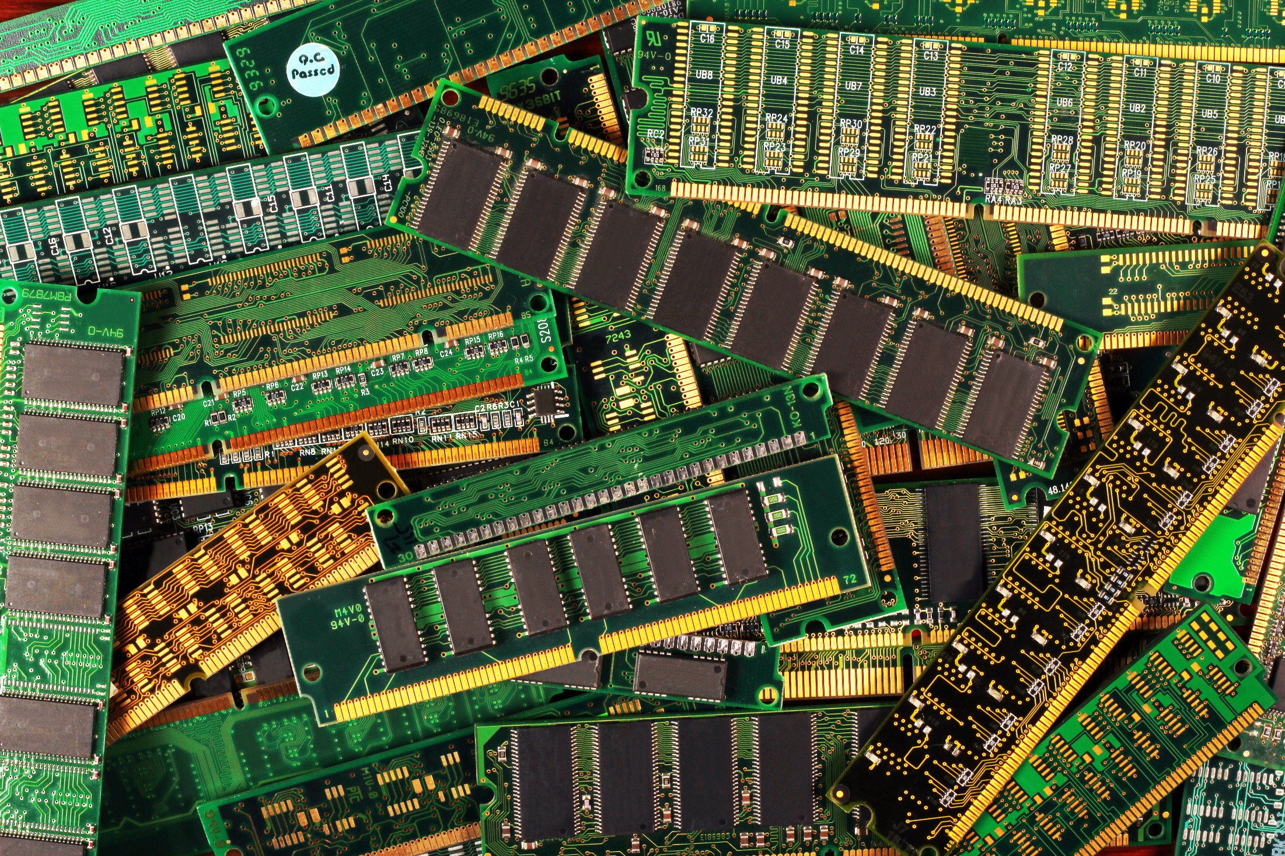
BAB 8
KARAKTERISTIK MEMORI
Sumber : shutterstock.com

Slide 2
PETA KONSEP
Karakteristik Memori
Lokasi Memori
Kinerja & Tipe Fisik Memori
Rangkaian Memori RAM
Kapasitas Memori
Transfer Data & Metode Akses

Slide 3
Karakteristik Memori
Untuk menentukan jenis memori yang tepat digunakan pada komputer, kita harus mengetahui karakteristik setiap memori yang dapat dipasang pada komputer. Karakteristik memori sebagai kedalam beberapa jenis sesuai dengan beberapa kriteria. Diantaranya adalah lokasi, kapasitas dan metode akses.

Slide 4
Lokasi Memori
Dilihat dari posisi processor, dapat dibagi menjadi 3. Yaitu:
Terletak di dalam CPU (Register, cache L1)
Memori Internal Terletak di dalam motherboard (L2, L3, memori utama dan ROM)
Memori Eksternal
Terletak di luar motherboard (hard disk, floppy disk, dll.)

Slide 5
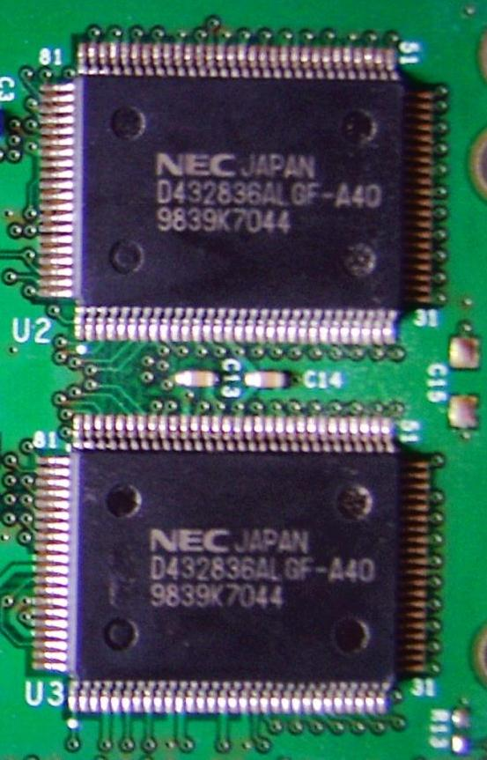
Cache Memory
Sumber : commons.wikimedia.com

Slide 6
Kapasitas Memori
Kapasitas Memori adalah kemampuan memori dalam melakukan penyimpanan data dalam ukuran bit, byte, kilobyte, hingga gigabyte.
Kemampuan menyimpan data dalam memori bergantung pada banyaknya cell.
Cell adalah perpaduan transistor dan kapasitor dalam bentuk chip.

Slide 7
Tabel Ukuran Kapasitas Memori
Ukuran | Kesetaraan
1 bit | 1 digit binary (mewakili nilai 0 atau 1)
1 byte | 8 bit
1 kilobyte | 1.024 byte
1 megabyte | 1.024 kilobyte
1 gigabyte | 1.024 megabyte
1 terabyte | 1.024 gigabyte
Jika terdapat memori dengan ukuran 4K x 8, berarti
4K menunjukan jumlah lokasi yang tersedia, yaitu.
4 x 1.024 = 4.096 lokasi
Bilangan 8 menunjukkan panjang bit dalam 1 set data

Slide 8
Transfer Data & Metode Akses
Transfer data adalah kemampuan untuk menerima dan mengirimkan data dari dan menuju memori. Terdapat tiga jenis metode dalam ukuran transfer data, di antaranya adalah:
Word. Merupakan satuan jumlah bit data yang mewakili isi data (bit) dan panjang instruksi.
Addressable Units. Pada sejumlah sistem komputer, nilai ukuran satuan addressable units adalah word. Akan tetapi ada yang menggunakan satuan addressable units dengan satuan byte. Untuk menentukan jumlah hubungan antara panjang X sebuah alamat memori dan jumlah Y addressable units, dapat menggunakan rumus:
Units of Transfer adalah banyaknya bit data yang dapat dibaca (read) atau dituliskan (write) ke dalam memori pada suatu waktu.
2^{x} = Y

Slide 9
Faktor Read-Write data pada Cell Memori
Sequential Access: diuraikan dalam bentuk unit data yang disebut record. Mode akses data dalam record harus dibuat dalam bentuk linier.
Direct Access: Mendukung proses shared read/write data. Tiap blok dan record data mempunyai unique address.
Random Access: Metode pencarian tidak bergantung pada urutan lokasi memori sebelumnya, secara acak.
Associative Access: Pencarian data secara random berdasarkan isi data dalam tiap lokasi memori.

Slide 10
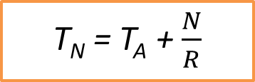
Kinerja dan Tipe Fisik Memori
Ditentukan oleh beberapa parameter:
Access Time: waktu yang diperlukan memori untuk melakukan operasi baca-tulis
Memory Cycle Time: Hasil penjumlahan access time dan waktu tambahan yang diperlukan transient agar hilang pada saluran sinyal
Transfer Rate: kecepatan transmisi data menuju memori.
Ada 2 model transfer rate:
1. Memori jenis RAM. Kecepatannya sama dengan 1/cycle time
2. Memori berjenis non-RAM, rumusnya adalah
T_{N} = T_{A} + $\frac{N}{R}$

Slide 11
Memori berdasarkan Fisiknya
Memori semikonduktor: Menggunakan LSI (Large Scale Integration)/ VLSI (Very Large Scale Integration) dengan ribuan chip dipadatkan dalam cell tertentu.
Memori Permukaan Magnetik: Data disimpan pada media yang membentuk pola magnet tertentu.

Slide 12
Memori berdasarkan Cara Penulisannya
Erasable: memungkinkan untuk dapat menghapus data yang ada di dalamnya.
Non-Erasable: tidak memungkinkan untuk dilakukan penghapusan data kecuali dengan menghancurkan unit-unit penyimpannya

Slide 13
Keandalan Memori
Keandalan sebuah memori harus memperhatikan:
Harga memori yang murah
Kapasitas yang semakin besar
Peningkatan waktu akses
Penurunan frekuensi akses emori oleh CPU

Slide 14
Spesifikasi Magnetic Storage
Tipe Memori | Teknologi | Ukuran | Waktu
Cache memory | Semikonduktor RAM | 128-512 KB | 10 ns
Memori utama | Semikonduktor RAM | 16 MB-4GB | 50 ns
Disk magnetik | Hard disk | Gigabyte | 10 ms, 10 MB/detik
Disk optik | CD-ROM | Gigabyte | 300 ms, 600 KB/detik
Pita magnetik | Tape | 100 MB | Detik-menit, 10 MB/menit

Slide 15
Rangkaian Memori RAM
Kapasitas memori dalam menyediakan lokasi alamat memori dan penyimpanan data pada RAM/EPROM sebandng dengan jumlah pin (kaki) alamat (A0- An) yang dapat dihitung dengan rumus:
Contoh: RAM tipe 6116 memiliki pin (kaki) sebanyak 8, maka kapasitas RAM:
2^{n+1}
2^{n+1} = 2⁸ ⁺ ¹ = 2⁹ = 512 lokasi

Slide 16
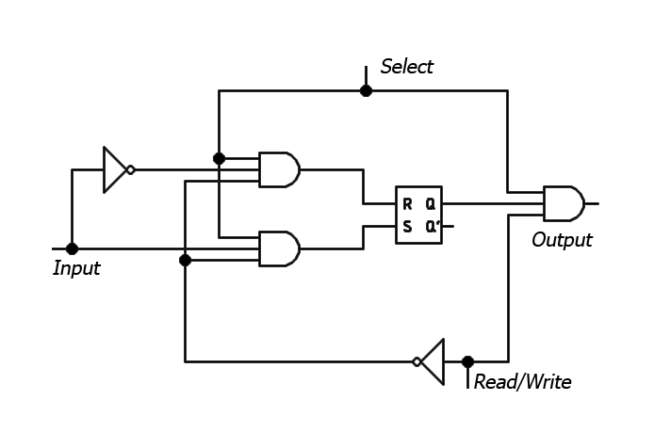
Rangkaian sebuah cell memory
Sumber : dokumen penerbit

Slide 17
TUGAS
Jawablah pertanyaan di bawah ini dengan singkat dan jelas
Jelaskan pengertian memori dengan ukuran 8K x 16.
Tuliskan dan jelaskan tipe memori berdasarkan fisiknya.
Jelaskan spesifikasi memori yang Anda ketahui.

